Slide 1
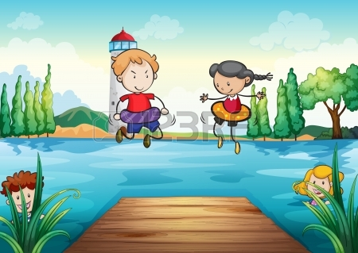
Опасности на воде
Выполнил: музыкальный руководитель Гильманшина Ольга Константиновна

Slide 2
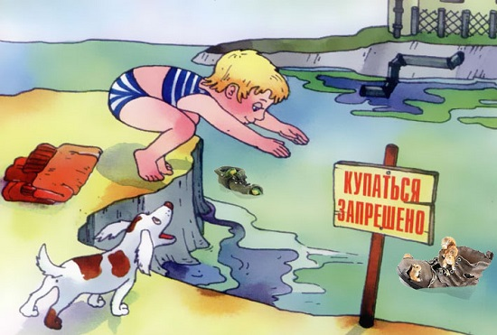
Не купайся в запрещенных местах!

Slide 3
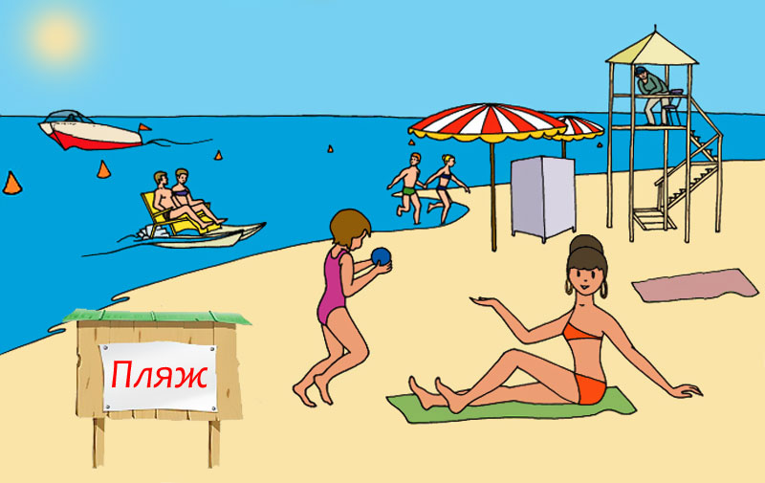
Купайся только в специально отведенных местах!

Slide 4
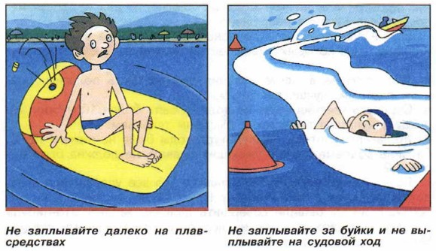

Slide 5
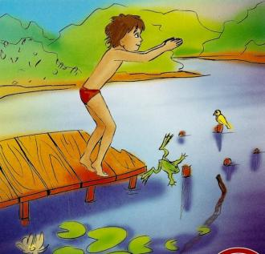
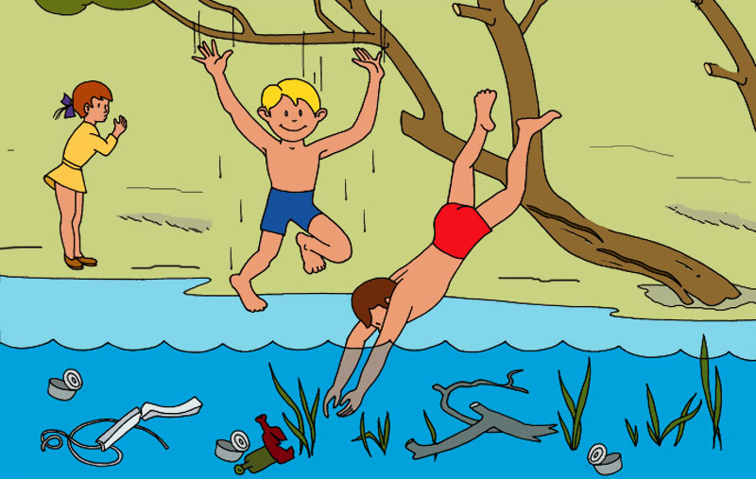
Не прыгайте и не ныряйте в незнакомых местах, не известно, что может оказаться на дне!

Slide 6
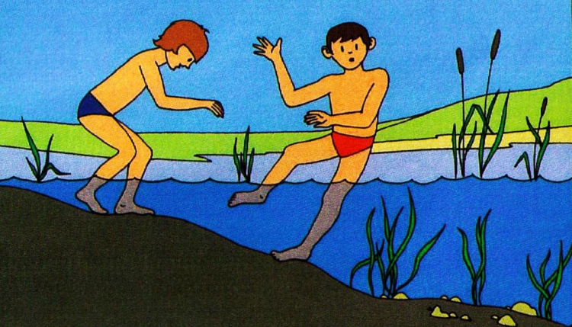
Избегайте илистого дна и скопления водорослей около берега!

Slide 7


Slide 8
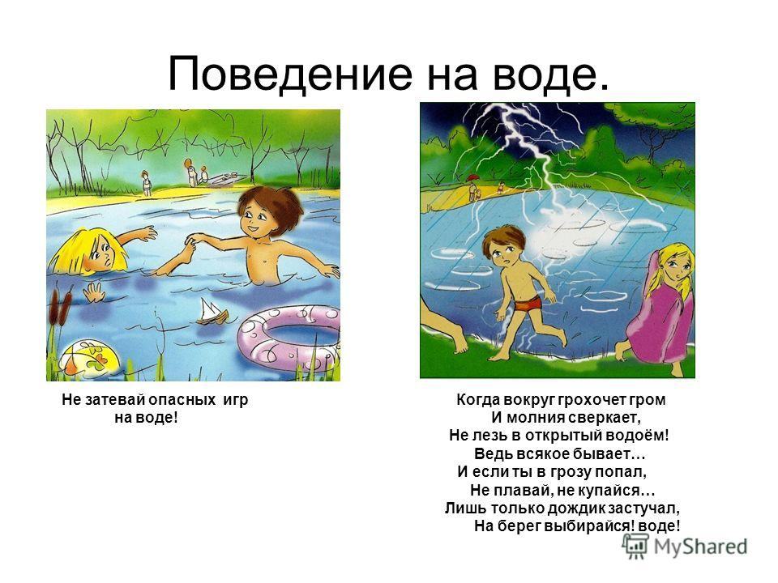

Slide 9


Slide 10
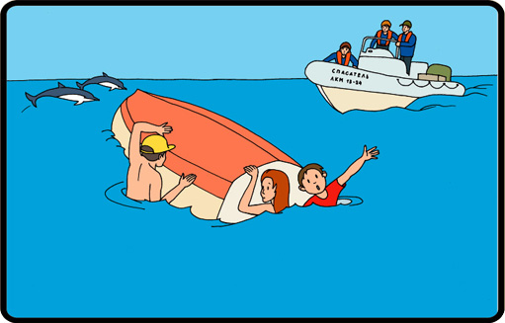
Не балуйтесь на плавательных средствах, они могут перевернуться!

Slide 11
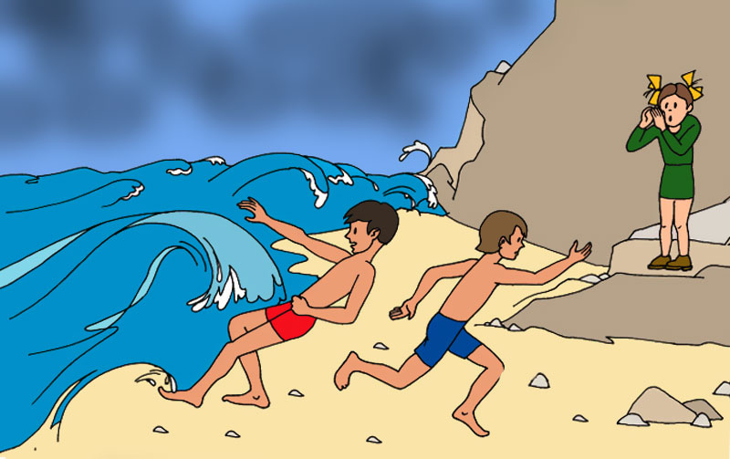
Не купайтесь в штормовую погоду! Берегитесь волны!

Slide 12


Slide 13
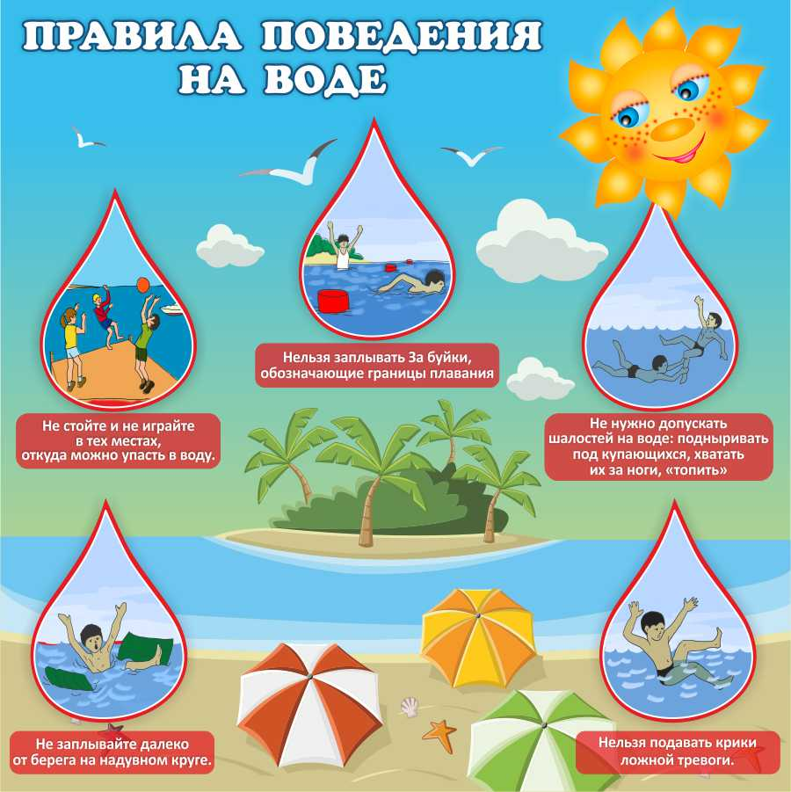

Slide 14
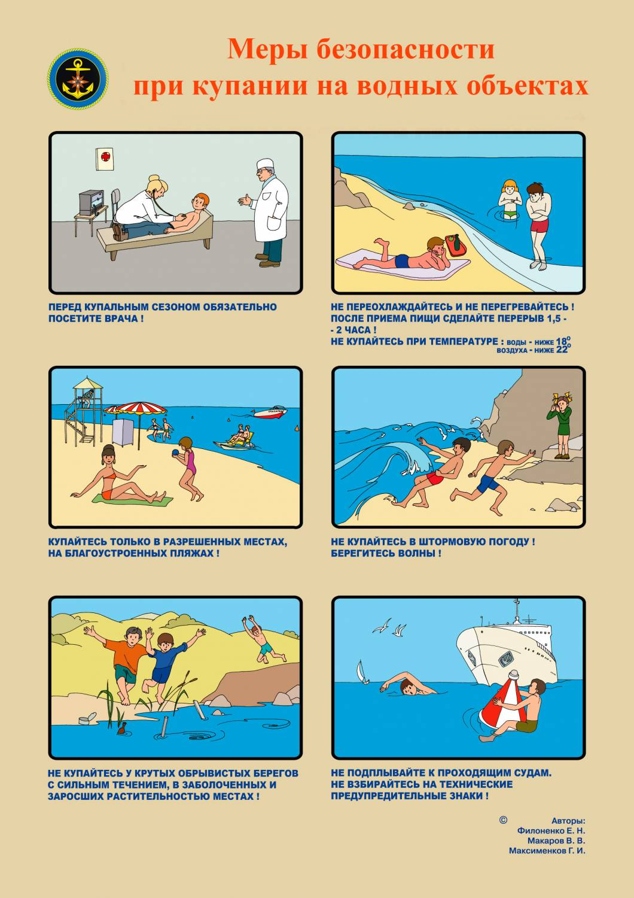


Slide 15


Slide 16
